Slide 1
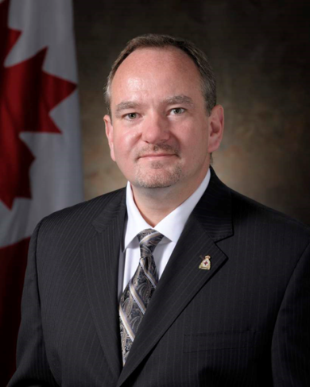
Sous-ministre adjoint (Gestion de l’information) et dirigeant principal de l'information – Len Bastien
SANS CLASSIFICATION
Nommé en 2012
20 ans de service dans l’industrie de la technologie de l’information, notamment 12 ans dans la Fonction publique
MANDAT
Offrir des capacités d’information opportunes, fiables et sécurisées
Assurer le commandement et les opérations du cyberdomaine, notamment la mise sur pied des cyberforces et le développement des capacités de la force visant à contribuer aux missions du MDN et des FAC
Piloter le Programme des grands projets d’immobilisations pour les capacités numériques et les capacités employant le numérique, notamment les capacités du cyberdomaine, du domaine spatial et de commandement et contrôle
Gérer et tenir à jour tous les systèmes de gestion ministériels en matière de finances, de ressources humaines, de matériel et d’infrastructure
Faits saillants
Effectif total : 3339 (1823 civils, 1516 militaires)
Budget :
AF 2019-2020 : 427,8 M$
Responsable de la gestion de plus de 40 grands projets d’immobilisation d’une valeur totale de plus de 12 B$
Emplacement principal :
Région de la capitale nationale
Mise à jour sur les opérations :
[caviardé]
PRINCIPAUX PARTENAIRES
Internes :
Vice-chef d’état-major de la Défense
Armée de terre, Marine et Force aérienne
Chef – Personnel militaire / sous-ministre adjoint (Ressources humaines – Civils)
Sous-ministre adjoint (Données, innovation et analytique)
Sous-ministre adjoint (Matériels)
Sous-ministre adjoint (Finances)
Externes :
Services partagés Canada
Centre de la sécurité des télécommunications
Secrétariat du Conseil du Trésor
Sécurité publique Canada
Département de la Défense des É.-U.
Partenaires du Groupe des cinq
Organisation du Traité de l’Atlantique Nord
Photo de N1
PRINCIPAUX ENJEUX pour le SOUS-MINISTRE ADJOINT (GESTION DE L'INFORMATION)
Programme des grands projets d’immobilisation
Quatre projets feront l'objet d'une demande d'autorisation de dépenser entre novembre 2019 et juin 2020 :
Cyberdéfense – Décision, analyse et réponse (312 M$)
Dispositifs mobiles sécurisés de commandement et de contrôle (333 M$)
Projet de modernisation de la radio sécurisée
Gestion de l’identité, des justificatifs d’identité et de l’accès (47 M$)
L'appui du ministre est requis [caviardé] afin de prolonger le protocole d’entente visant à assurer au MDN et aux FAC l’accès au satellite militaire protégé américain jusqu’en 2034 (38 M$)
Le cyberdomaine en évolution
Le cyberdomaine au MDN et dans les FAC continuera d’évoluer en mettant l’accent sur :
Préciser le rôle des FAC dans la stratégie nationale de cybersécurité
[caviardé]
Poursuivre l’amélioration du Programme d’assurance de la cybermission
Services partagés Canada
Le sous-ministre adjoint (Gestion de l’information) continuera de collaborer étroitement avec Services partagés Canada en vue de :
Faire évoluer un cadre de prestation de services qui est mutuellement avantageux pour le ministère de la Défense nationale et Services partagés Canada
Offrir des services numériques et mettre en place une culture infonuagique par défaut au MDN et dans les FAC
Mise en place de l’analytique au MDN et dans les FAC
Le sous-ministre adjoint (Gestion de l’information) a fourni une capacité d’analyse ministérielle qui continue à évoluer et à mettre en valeur le MDN et les FAC en :
Collaborant avec le sous-ministre adjoint (Données, innovation, analytique) afin de mettre en place une culture axée sur les données au MDN et dans les FAC
Modernisation des activités en matière de ressources de la défense
Le système de chaîne d’approvisionnement ministériel, de biens immobiliers et des ressources financières, appelé le Système d’information de la gestion des ressources de la défense, a des lacunes en matière de capacité qui doivent être réglées afin d’optimiser les processus administratifs.
Le système fera l’objet d’une importante modernisation au cours des sept prochaines années qui aura des effets importants dans l’ensemble du ministère
Notes:
*En date du 22 août 2019
**En date du 22 août 2019

